Slide 1

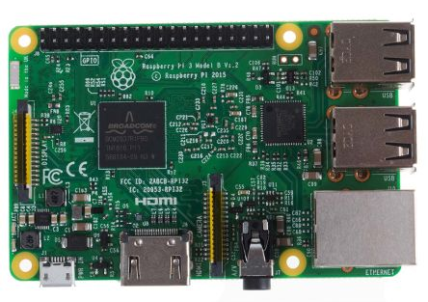



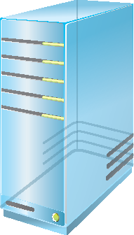




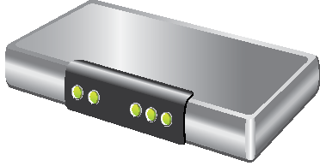

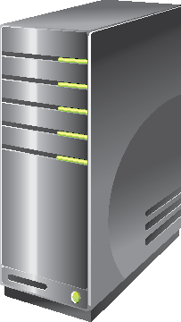

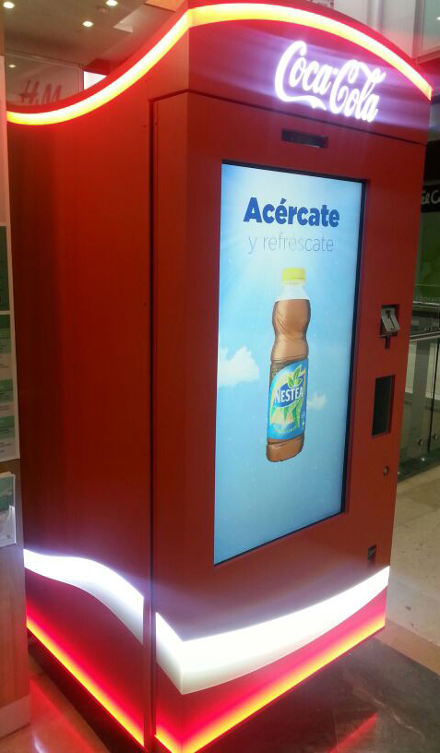



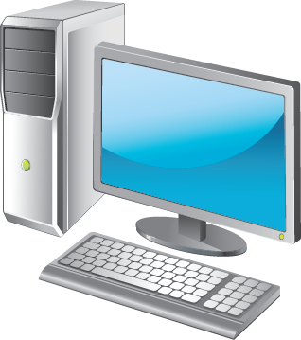


Diagrama de arquitectura básico
Raspberry Pi 2/3
Python + Flask
RabbitMQ
SQL Server
Servicio CCM
Cola de envío
Cola de recepción
PYTHON
Puerto SERIAL
Web services
WebAPI
Swagger
Swagger
GPRS/3G
GPIO
8 lecturas
Cola de recepción
Cola de envío
Control remoto / SSH
Ficheros de LOGS
Web server
Operaciones MYSQL
ASP NET 4.x / MVC
Enterprise Library 6
ASP.NET Identity
Oauth+Facebook+Google
Usuarios Web y Mobile
HTML5 / CSS3
IONIC
Innova POS

